Slide 1
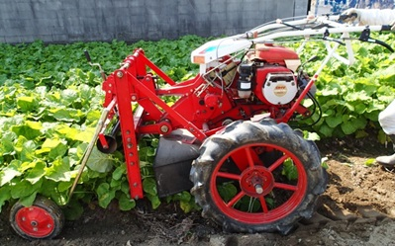
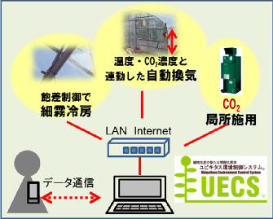
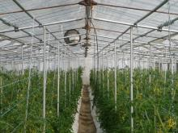

大阪版認定農業者支援事業（戦略品目等優先枠）
事業目的
大阪産（もん）戦略品目及びそれに続く重要な品目を対象とした補助優先枠を設定し、その安定生産に向けて、革新的農業技術を導入するにあたり必要な農業用機械・施設の整備に対して補助します。
事業概要
１ 事業内容
革新的農業技術の導入にあたり必要な農業用機械・施設の整備に対する補助（補助率１／３）
２ 補助対象者
下表の品目を生産出荷する大阪版認定農業者の組織する団体（※） 、ＪＡ
（※）同一品目を栽培する受益農家３戸以上で構成すること
CO2施用装置等、各農業用ハウスに設置する機械を導入する場合であっても、団体による共同所有・共同管理とすること
３ 補助率
１／３以内
その他の要件は大阪版認定農業者支援事業（一般枠）に同じ
対象品目 | 対象技術
水なす、若ごぼう、ぶどう なす、しゅんぎく、トマト、いちご、えだまめ、キャベツ、たまねぎ、さといも、ブロッコリー、カリフラワー、なにわの伝統野菜、いちじく | CO2施用装置導入による高品質化 自動環境制御機器導入による安定生産 収穫機導入による省力化 非破壊検査機器導入による品質向上 ロボットスーツ等による作業労力軽減 その他革新的農業技術
収穫機（若ごぼう）
低コスト複合環境制御システム（水なす）
CO2施用装置（トマト）

